Slide 1
Индивидуальный план преподавателя
Отчёт за 2-й этап.
Куратор: Павел осмоловский
Студенты: Виноградов кирилл, корытов Павел, Цыганов Михаил

Slide 2
Формулировка задания
Информационная система кафедры: индивидуальный план преподавателя
Требуется портировать на Flask и расширить функционал компонентов информационной системы кафедры, которые обеспечивают управление индивидуальными планами преподавателей:
Планирование учебной нагрузки
Переподготовка и повышение квалификации
Участие в мероприятиях, конференциях,
Руководство НИР
Генерация отчетов
… и другие параметры индивидуального плана
Ожидаемый результат: веб-приложение на языке Python3/Flask + MongoDb.

Slide 3
Постановка задачи на 2-й этап
Завершение переноса оставшихся шаблонов
Обеспечение корректной валидации на стороне клиента
Вывод списка планов с возможностью редактирования / удаления.
Реализация более продвинутой системы пользователей - с полномочиями администраторов, менеджеров и преподавателей.

Slide 4
Используемые технологии и средства
При разработке – IDE JetBrains PyCharm Professional, Git и GitHub, MongoDB Compass Community
Фронтэнд – Flask
Flask-Login для обеспечения работы с пользователями
bootstrap4 для создания адаптивных страниц и оформления
jQuery для работы с DOM’ом и работы с запросами
jQuery-UI для более удобного интерфейса
Бэкэнд – mongoDB
flask-mongoengine как интерфейс для работы с mongoDB
Werkzeug для шифрования паролей
unittest как фреймворк для создания юнит-тестов
Faker – генерация mock-данных
Установка
Bower для загрузки библиотек

Slide 5
Инструкция по запуску (начало)
Установить интерпретатор Python >= 3.62
Для Windows скачать последнюю версию по ссылке: https://www.python.org/downloads
Загрузить Windows Installer нужной разрядности
При установке стоит поставить галочку в Add contents to PATH
Для Linux: в режиме суперпользователя apt-get install python
Если уже установлена другая версия интерпретатора, здесь и далее нужно заменить python на python3
Скачать mongoDB Server
Для Windows скачать последнюю версию по ссылке: https://www.mongodb.com/download-center/community
Для Linux: https://docs.mongodb.com/manual/administration/install-on-linux/
Загрузить проект
git clone https://github.com/moevm/mse_teacher_plan.git
(Настоятельно рекомендуется) создать Virtual Enviroment, например так:
pip install virtualenv-wrapper[-win для Windows]
mkvirtualenv mse_teacher_plan_env
workon mse_teacher_plan_env – при повторном заходе в проект

Slide 6
Инструкция по запуску (продолжение)
Установить Node.JS и bower
Установить Node.JS
Для Windows: https://nodejs.org/en/download/
Для Linux: в режиме суперпользователя apt-get install nodejs
Установить Bower: npm install -g bower
Установить зависимости. Для этого:
запустить python3 setup.py install
или вручную установить (например, с помощью pip install) следующие пакеты: ‘Flask', 'pymongo', 'flask_mongoengine', 'flask_debugtoolbar', 'flask_login', 'mongoengine',
После чего запустить bower install
Запустить сервер mongod
Для Windows запустить mongod.exe
Для Linux в режиме суперпользователя: systemctl start mongod
Создать БД и пользователя. Для этого можно запустить консоль mongo
Для Windows запустить mongo.exe
Для Linux – mongo

Slide 7
Инструкция по запуску (окончание)
В консоли mongo выполнить команды:
use moevm_flask
db.createUser( { user: "python", pwd: "python", roles: [ { role: "readWrite", db: "moevm" } ] } )
Импортировать модели. Для этого выполнить команду
mongoimport --db moevm_flask --collection Models --file models.json
mongoimport поставляется вместе с сервером. Для Windows положить папку сервера в PATH или использовать абсолютный путь до models.json
Запуск приложения:
Установить параметры запуска:
Для Windows (cmd): set FLASK_APP=app/__init__.py
Для Linux: export FLASK_APP=app/__init__.py
python –m flask run
Приложение будет доступно по адресу, выведенному в консоль

Slide 8
Результаты работы
Реализован вывод списка планов пользователя
Преподаватели могут видеть только свои планы, Администраторы – любого пользователя или все сразу
Использована функциональность jQuery UI
Реализован вывод списка пользователей
Доступно только Администраторам и Менеджерам
Есть возможность удалить пользователя. Если удалить себя, произойдет выход из системы
Планы и прочая информация пользователя удаляются вместе с пользователем
Реализовано разделение полномочий
Преподаватель – может создавать и просматривать только свои планы
Менеджер – может создавать и просматривать планы любого пользователя
Администратор – может заполнять базу фейковыми данными, удалять пользователей
Реализована генерация фейковых данных
Для этого создан провайдер для Faker и ряд методов в API
Добавлено юнит-тестирование
Использованы функции из п.4 и утилита Coverage для оценки качества тестов
Добавлена загрузка библиотек через Bower

Slide 9
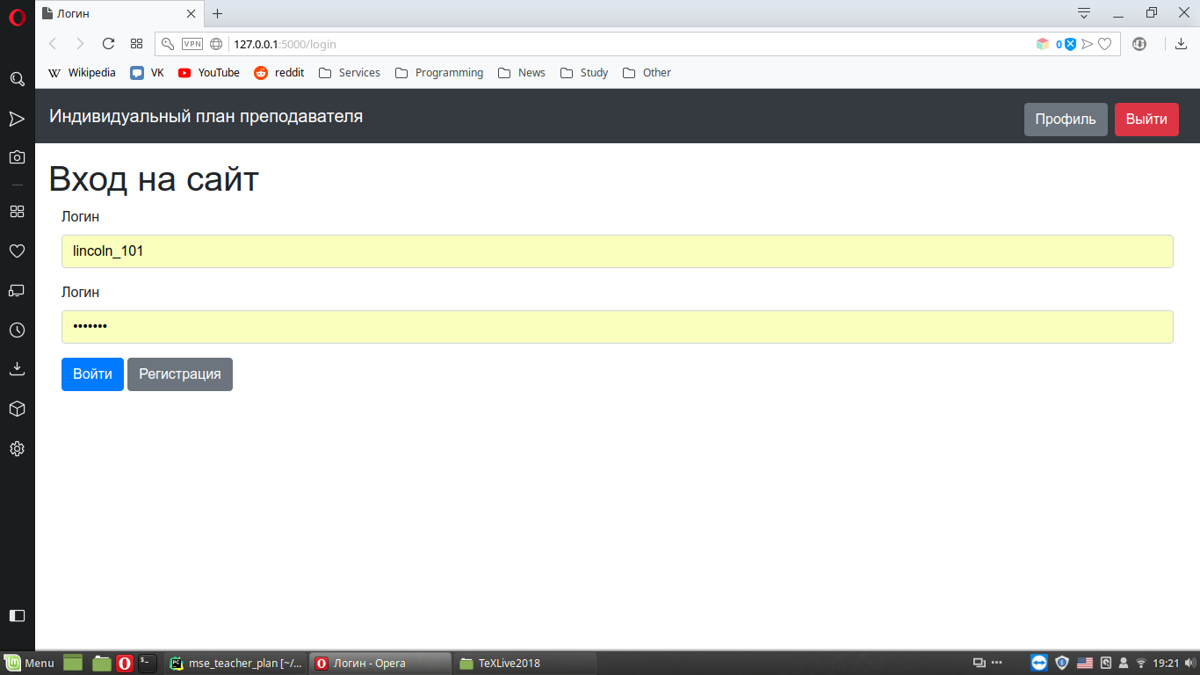
Вход в приложение

Slide 10
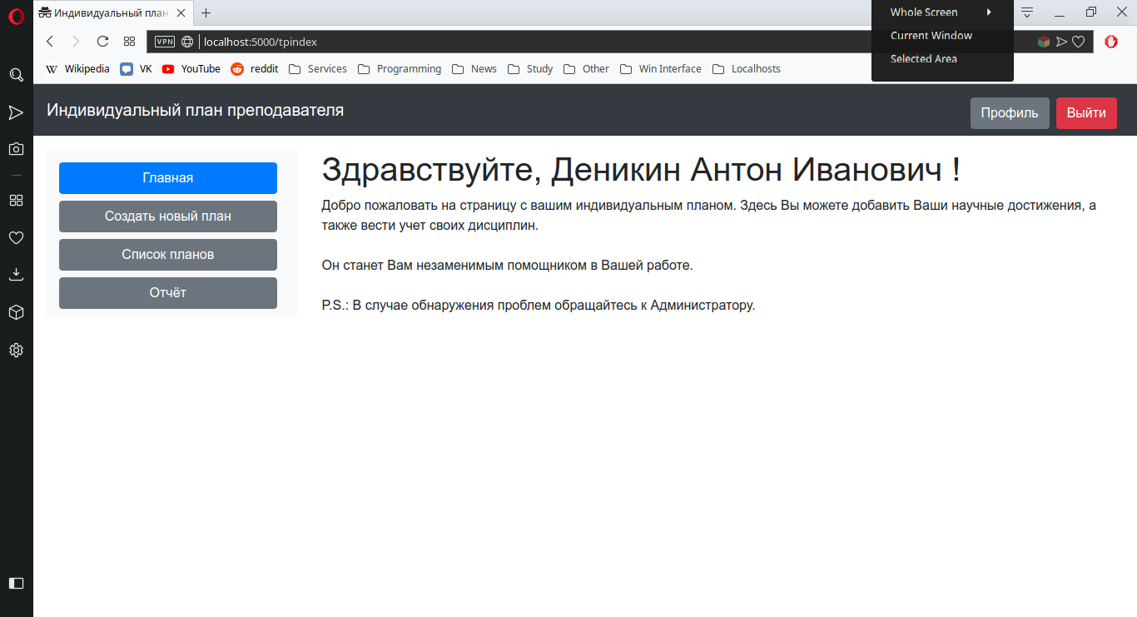
Главная страница (для преподавателя)

Slide 11
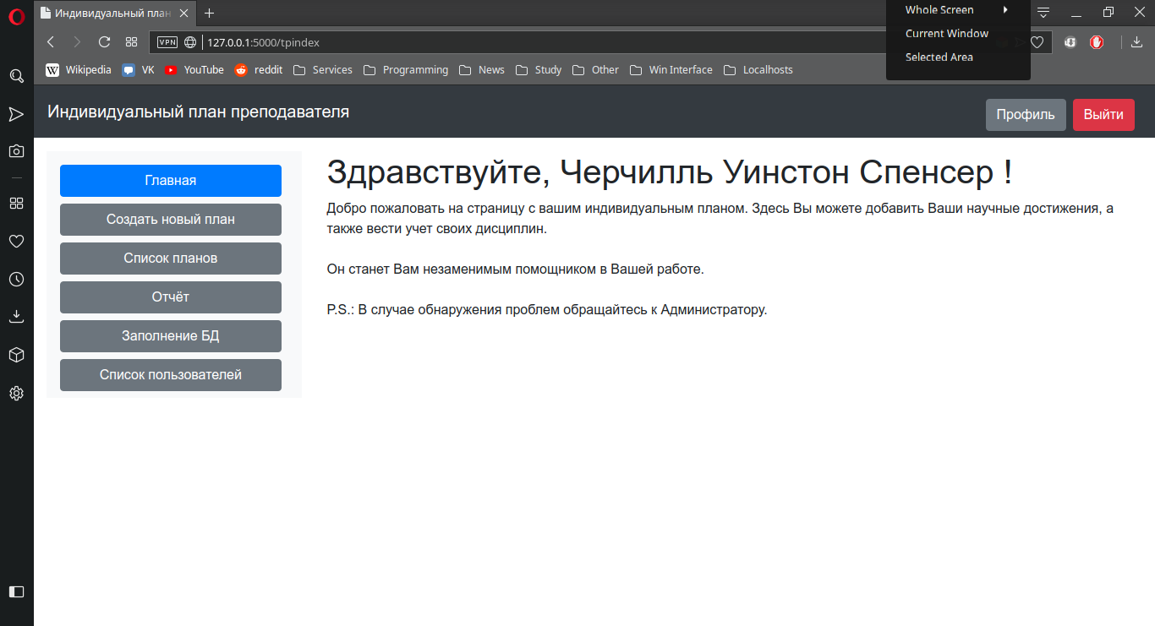
Главная страница (для Администратора)

Slide 12
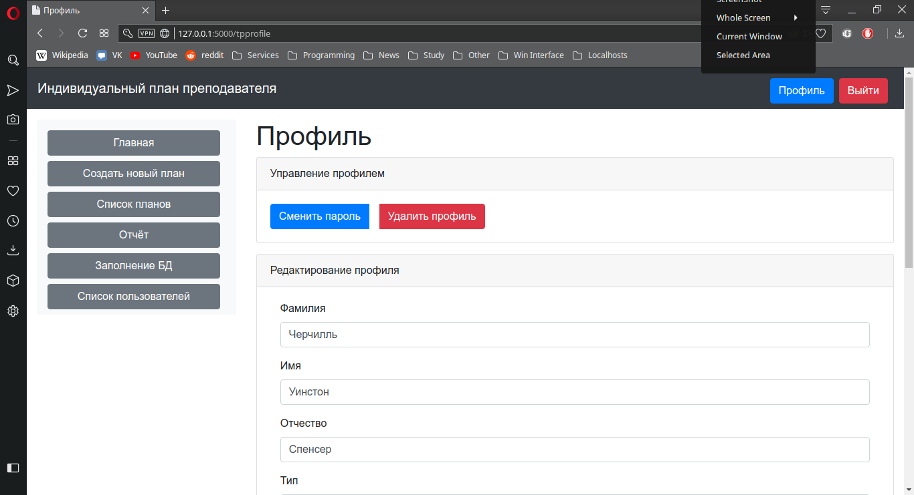
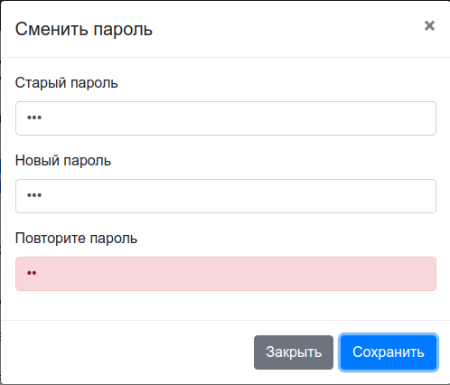
Редактирование профиля

Slide 13
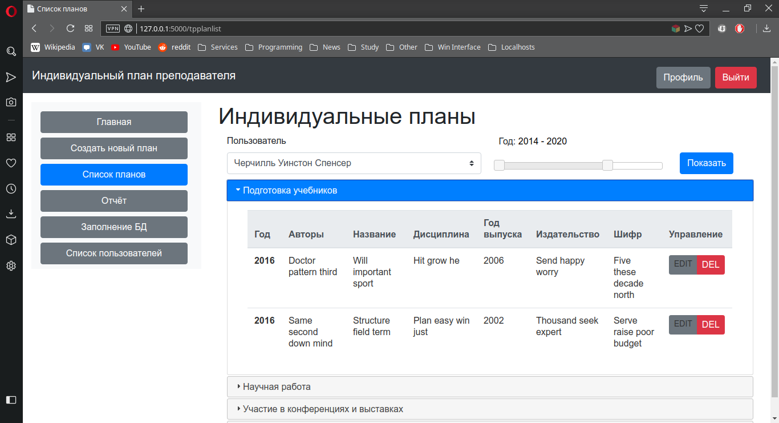
Список планов

Slide 14
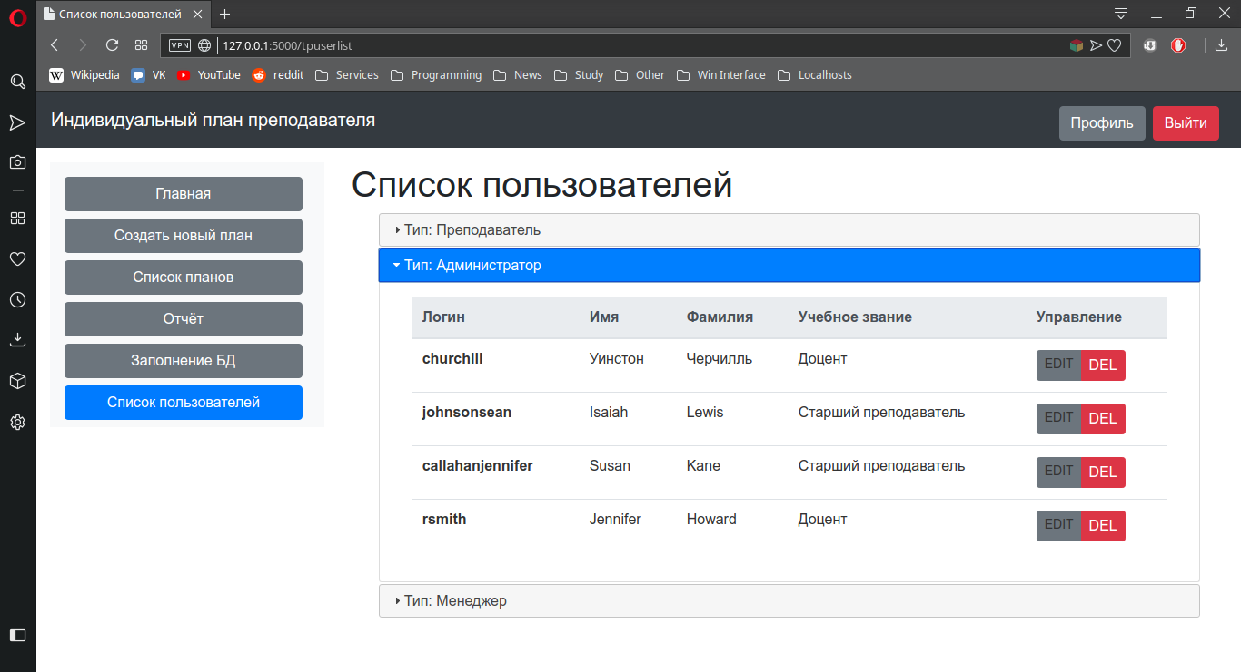
Список пользователей

Slide 15
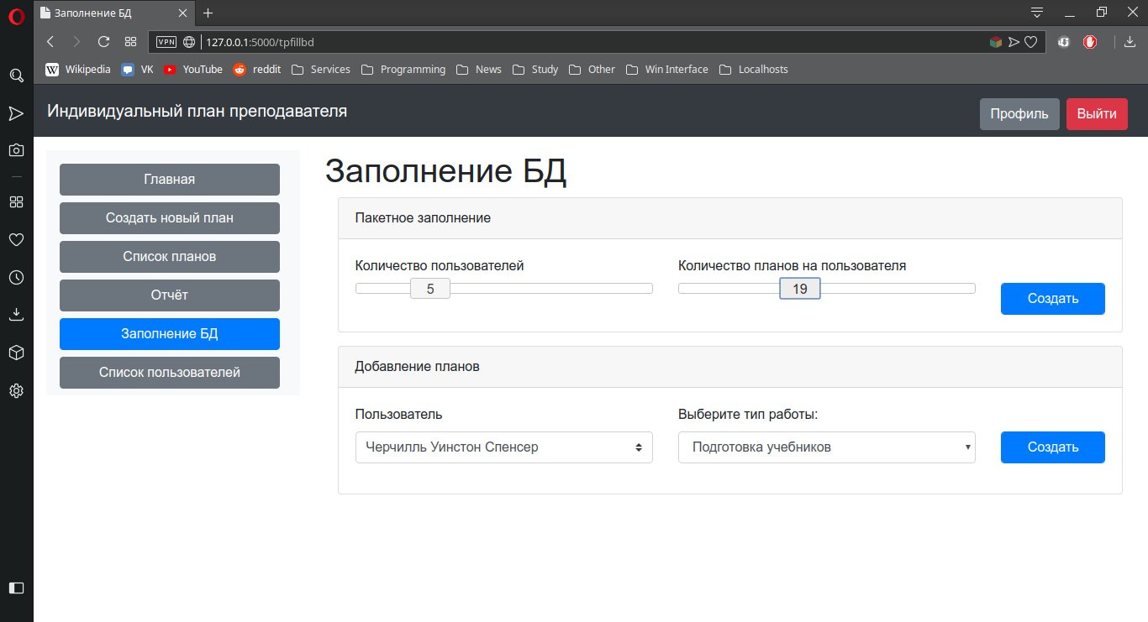
Заполнение БД

Slide 16
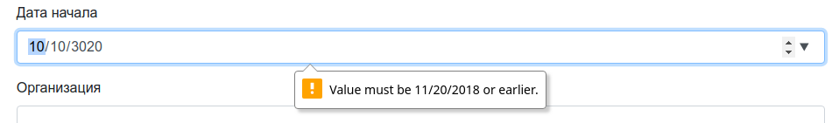
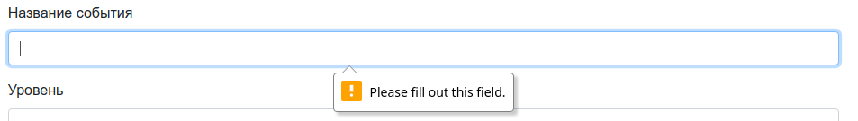
Валидация данных на клиенте

Slide 17
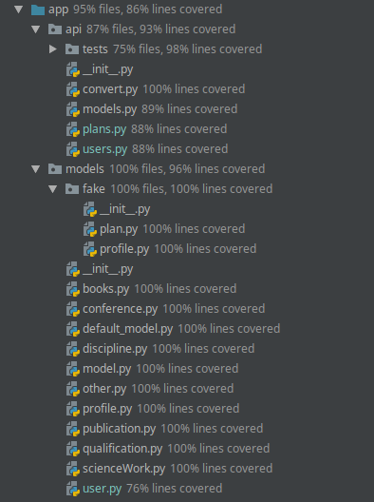
Результаты работы Coverage

Slide 18
Задачи на следующую итерацию
Генерация отчётов в формате PDF
Кастомные запросы по списку пользователей и по списку планов
Дать Администраторам возможности изменения полномочий и редактирования пользователей
Покрыть тестами серверную часть

